Slide 1
Concorso:
“L ’IA tra i banchi di scuola, idee e progetti per sviluppare competenze trasversali per il futuro.”
Liceo artistico Publio Elio Adriano di Tivoli

Slide 2
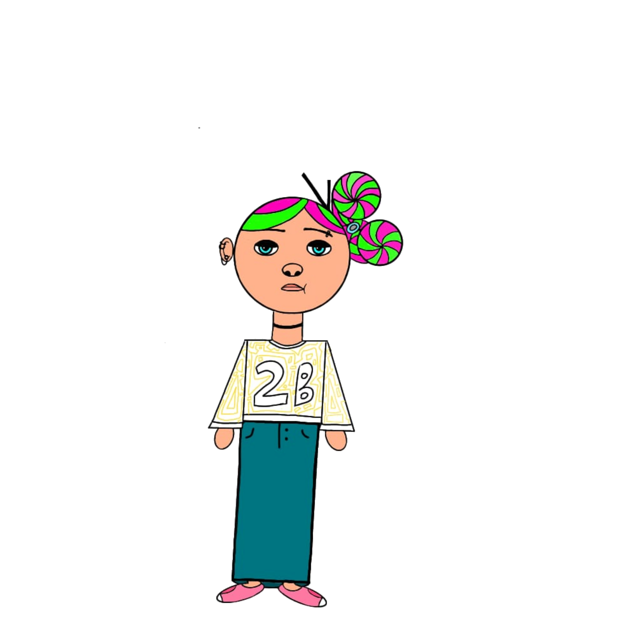
“Ma accorgersi che si era capaci di inventare qualcosa; di creare con abbastanza verità da esser contenti di leggere ciò che si era creato; e di farlo ogni giorno che si lavorava, era qualcosa che procurava una gioia maggiore di quante ne avessi mai conosciute. Oltre a questo, nulla importava.”
Hernest Hemingway
Prof.ssa Carola Scipioni
Alunni: Galea Sofia, Andrioli Lorenzo,Saba Leonardo.

Slide 3
MOTIVAZIONE E IMPORTANZA DELLA PARTECIPAZIONE AL CONCORSO
01. Crescita e Apprendimento: Un Concorso rappresenta un'opportunità unica per apprendere nuove competenze e approfondire le conoscenze in un determinato campo. È un modo per mettersi alla prova e per imparare in modo dinamico e coinvolgente.
02. Team Building e Collaborazione: Partecipare come classe promuove lo spirito di squadra e la collaborazione. Si impara a lavorare insieme, a valorizzare i punti di forza di ciascuno e a supportarsi a vicenda verso un obiettivo comune. Questo processo rafforza i legami tra compagni e migliora le capacità comunicative e di lavoro di squadra.
03. Competizione Positiva : La competizione, se affrontata con lo spirito giusto, stimola la motivazione, l'impegno e l'eccellenza. Partecipare a un concorso offre la possibilità di misurarsi con altri, mettendo alla prova le proprie abilità e competenze in un contesto sfidante ma costruttivo.

Slide 4
04. Riconoscimento e Visibilità: Ottenere un buon risultato o anche solo l'atto di partecipare può fornire un riconoscimento. È un modo per evidenziare il proprio impegno e le proprie capacità, oltre a dare visibilità alla classe e alla scuola in contesti più ampi.
05. Crescita Personale e Sviluppo di Competenze: Un concorso può essere un'ottima occasione per sviluppare competenze trasversali importanti, come la gestione del tempo, la risoluzione di problemi, la creatività e l'innovazione. È anche un'opportunità per acquisire maggiore sicurezza in sé stessi e autonomia.
06. Divertimento e Passione: La partecipazione può essere un'esperienza divertente e appassionante. Lavorare su un progetto o un obiettivo comune, soprattutto in un'area di interesse condiviso, può essere sia stimolante che gratificante.
07. Impatto Positivo: Partecipare a concorsi che hanno un impatto sociale o comunitario può essere particolarmente motivante. Sapere che il proprio lavoro e impegno possono contribuire a un bene più ampio o a sensibilizzare su determinate questioni può dare grande soddisfazione.

Slide 5
Presentazione del lavoro agli alunni:
Per introdurre l'intelligenza artificiale e il progetto relativo alle competenze digitali, alla digital literacy, al multilinguismo e alla multiculturalità alla mia classe, è stato importante rendere il concetto di intelligenza artificiale accessibile e significativo per gli studenti.
Di seguito un sunto del discorso fatto alla classe prima dell’inizio del progetto, da parte dell’insegnante:
"Oggi esploreremo un mondo affascinante dove la tecnologia incontra la creatività: l'intelligenza artificiale. Immaginate di poter creare macchine e programmi che possono imparare, adattarsi e risolvere problemi in modo simile al cervello umano. Questo è ciò che l'intelligenza artificiale ci offre - un universo di possibilità e innovazione al servizio delle nostre esigenze digitali. Come classe, esploreremo alcune applicazioni dell'intelligenza artificiale alla produzione di immagini e video digitali.. Molte delle tecnologie che usiamo quotidianamente, come gli assistenti vocali o i motori di ricerca, sono alimentate dall'intelligenza artificiale. È un campo in rapida evoluzione che sta trasformando il modo in cui interagiamo con la tecnologia e il mondo che ci circonda. Il nostro progetto si concentra sulle competenze digitali, che includono la capacità di utilizzare la tecnologia in modo efficace e consapevole. Esploreremo la digital literacy, che ci aiuterà a comprendere e valutare le informazioni che troviamo online. Inoltre, esamineremo il multilinguismo e la multiculturalità, poiché la tecnologia può aiutarci a connetterci e comunicare con individui provenienti da diverse culture e contesti linguistici e a creare prodotti digitali fruibili da un vasto numero di persone…"

Slide 6
L’AI tra i nostri banchi…
L'intelligenza artificiale generativa ha rivoluzionato il modo in cui le immagini vengono modificate e create per la realizzazione di prodotti digitali.
01. Creazione di contenuti unici: L'IA generativa può essere utilizzata per creare contenuti visuali unici e originali che si distinguono dalla massa. Questo è particolarmente utile in un contesto competitivo come un concorso, dove la creatività e l'originalità sono apprezzate.
02. Potenziamento creativo: Gli strumenti di IA generativa, come le reti neurali generative (GAN), possono aiutare a potenziare il processo creativo, suggerendo nuove idee e stili per la modifica delle immagini. Questo permette agli studenti di esplorare nuove direzioni e approcci creativi nel loro lavoro.
03. Risparmio di tempo: L'utilizzo dell'IA per modificare le immagini può aiutare a risparmiare tempo prezioso. I modelli di IA possono automatizzare alcune attività di editing, come il miglioramento della qualità dell'immagine o l'applicazione di filtri artistici, consentendo agli studenti di concentrarsi su altri aspetti del progetto.
04. Personalizzazione e adattabilità: I modelli di IA generativa possono essere addestrati per adattarsi ai gusti e alle esigenze specifiche degli utenti. Ciò significa che è possibile personalizzare le modifiche delle immagini in base alle preferenze individuali o agli obiettivi del progetto.
05. Esplorazione di nuove idee: L'IA generativa può stimolare la sperimentazione e l'esplorazione di nuove idee visive. Attraverso la generazione automatica di varianti di immagini o lo stile transfer, gli studenti possono esplorare diverse opzioni creative e trovare soluzioni innovative per il loro progetto di partecipazione al concorso.

Slide 7
Fasi del progetto e tecnologie:
Nel contesto di uno progetto scolastico che coinvolge lo sviluppo di prodotti attraverso tecnologie digitali, ci sono diverse fasi chiave che possono essere dettagliate. Ecco una panoramica generale delle fasi tipiche di sviluppo e di alcuni strumenti digitali ssere utilizzati:
01. Pianificazione: In questa fase iniziale del progetto, gli studenti hanno utilizzato strumenti come Microsoft Excel, Google Sheets per la gestione del progetto online per pianificare le attività, assegnare compiti e stabilire le scadenze.
02. Creazione di contenuti: Per la produzione e modifica di immagini, strumenti come Adobe Photoshop, Canva, GIMP e ibisX, utilizzati per creare grafica, modificare foto o progettare elementi visivi per il progetto.
03. Intelligenza Artificiale: L'intelligenza artificiale può essere integrata nel progetto in vari modi. Ad esempio, strumenti come Invideo, Google Cloud AI o Runway utilizzati per analisi di testo, modifica e produzione di video e immagini.
04. Presentazioni Digitali: Per la realizzazione di presentazioni digitali coinvolgenti, strumenti come Microsoft PowerPoint e Google Slides, sono stati usati per creare presentazioni multimediali con testo, immagini, video e animazioni.
05. Collaborazione e condivisione: Per facilitare la collaborazione tra i membri del team e condividere il lavoro in modo efficace, abbiamo usato strumenti come Google Drive e Whatsapp utilizzati per condividere file, comunicare e lavorare in modo collaborativo.

Slide 8
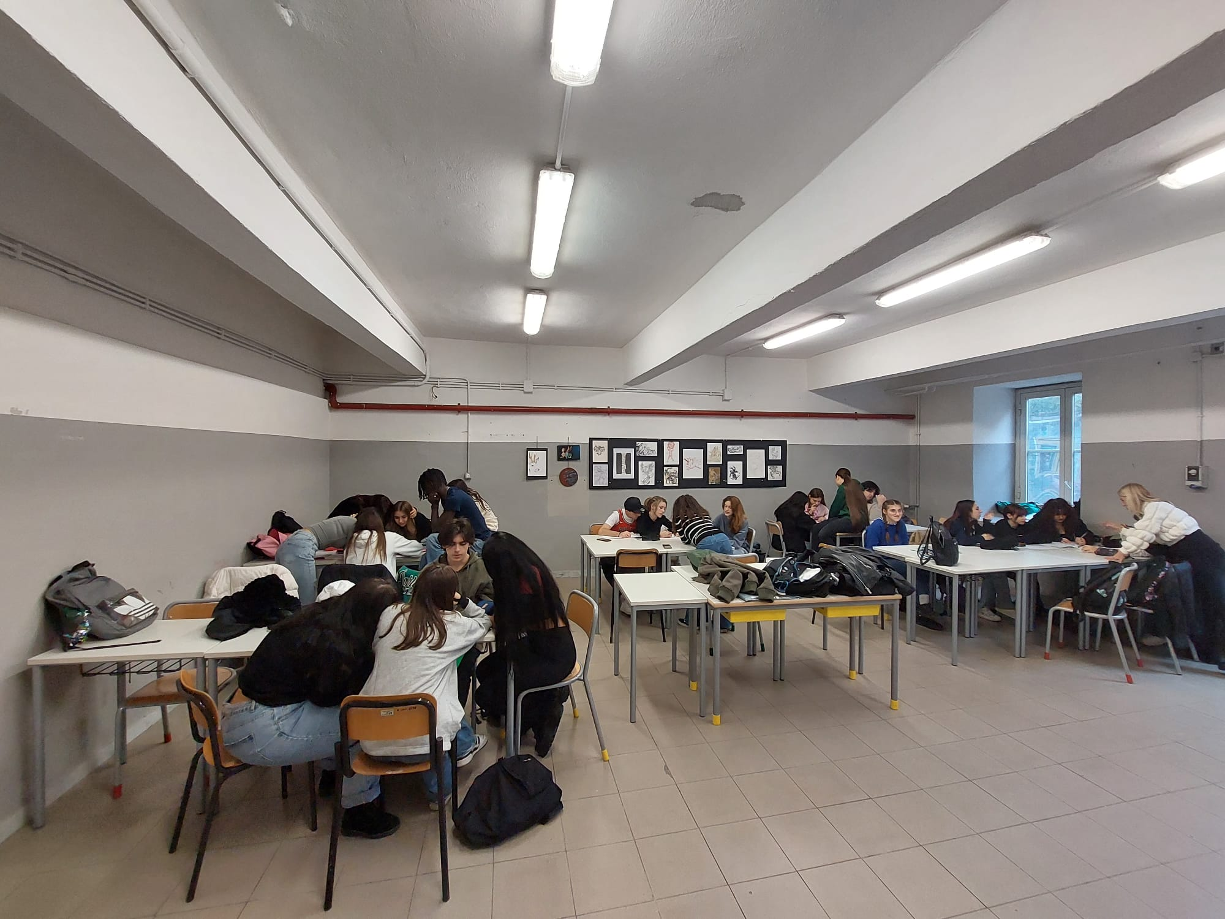
Gruppi di lavoro
Creare un ambiente di apprendimento collaborativo e di supporto può fare una grande differenza nell'esperienza di apprendimento degli studenti. La chiave è essere flessibili e aperti a fare aggiustamenti man mano che il progetto procede per garantire che tutti gli studenti traggano il massimo beneficio dall'esperienza di gruppo.Nell’ organizzare i gruppi in modo che tutti possano contribuire al meglio e che il lavoro di squadra sia produttivo ed equo si è provveduto a:
01. Obiettivi: Rendere a tutti chiari gli obiettivi del progetto. Ciò ha aiutato a identificare quali competenze e conoscenze sono necessarie per raggiungerli.
02. Diversità di Abilità:Cci siamo assicurati di mescolare studenti con diverse abilità e punti di forza in ogni gruppo. Questo há contribuito a una ricca esperienza di apprendimento collaborativo.
03.Ruoli e Responsabilità: Sono stati assegnati ruoli specifici per aiutare gli studenti a sentirsi responsabilizzati e concentrati.

Slide 9
05. Creazione delle Regole di Base
- Comunicazione: Si è favorita una comunicazione aperta e rispettosa all'interno dei gruppi.
- Rispetto dei Tempi: Si sono stabilite scadenze intermedie per monitorare i progressi.
- Contributo Equo: Abbiamo incoraggiato un contributo equo da parte di tutti i membri del gruppo.
06. Monitorare e Supportare
- Check-in Regolari: Abbiamo fatto regolari check-in con ogni gruppo per risolvere eventuali problemi e fornire supporto.
- Feedback Costruttivo: Abbiamo favorito feedback costruttivo su come i gruppi stavano lavorando insieme e su come potevano migliorare. L'incorporazione di feedback e revisioni, sia interne che esterne, all'interno di un gruppo di lavoro di studenti per la realizzazione di un progetto di partecipazione è essenziale per il successo del progetto e per favorire lo sviluppo personale e professionale degli studenti coinvolgendo una gamma diversificata di punti di vista critici e costruttivi.

Slide 10
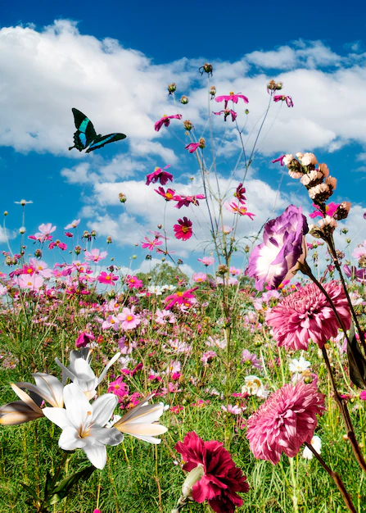
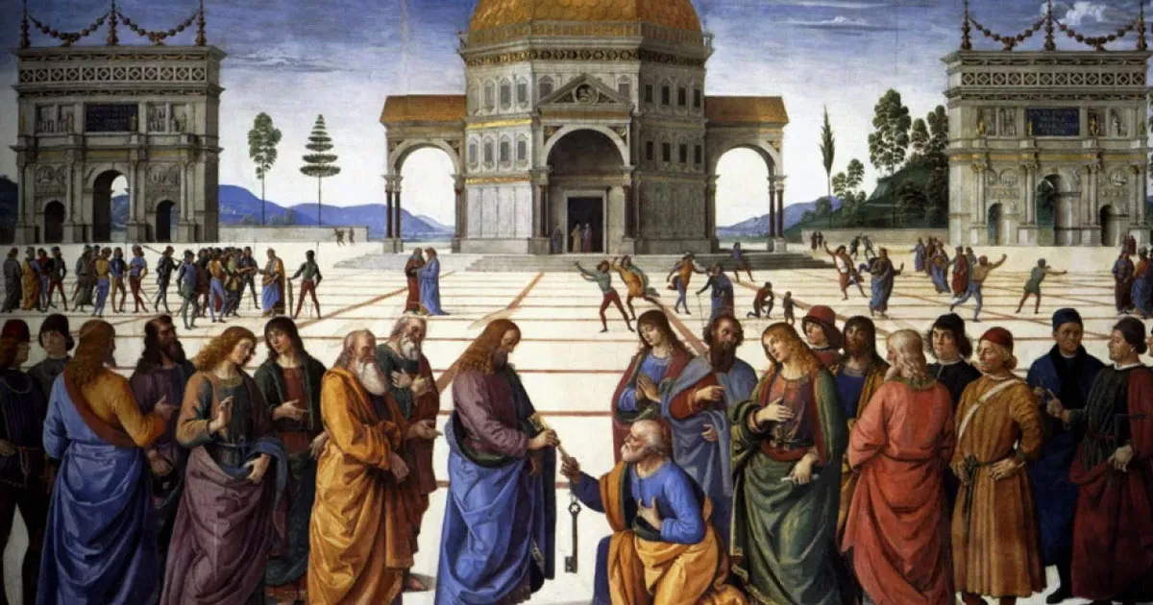
Dal Rinascimento alle
STEAM:
una
nuova primavera.

Slide 11
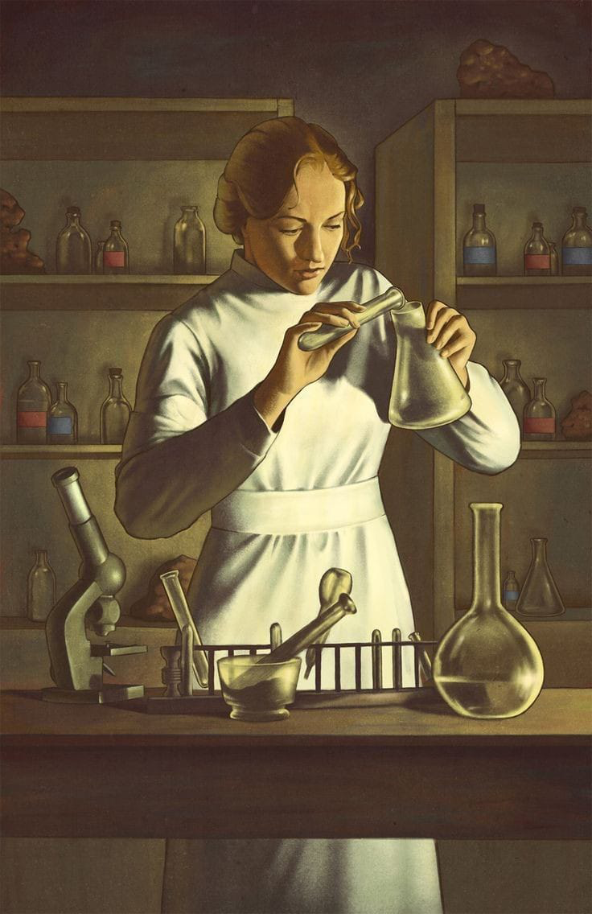
Breve descrizione del progetto:
Il Progetto "Rinascimento Digitale: STEAM in rosa tra multiculturalismo e multilinguismo" si ispira alle opere iconiche del Rinascimento Italiano "La Primavera" di Sandro Botticelli (1445-1510), “La Città ideale” di Giuliano da Sangallo (1445-1516) e il ritratto di Isabella d ’Este di Tiziano (1490-1576). Le tre opere vengono reinterpretate attraverso tre prodotti digitali che promuovono l'inclusione delle donne nelle discipline STEAM , valorizzando al contempo il multiculturalismo e il multilinguismo. Ciascun prodotto è pensato per attrarre e coinvolgere pubblici diversificati, sfruttando le potenzialità delle tecnologie digitali per creare esperienze educative immersive e inclusive.

Slide 12
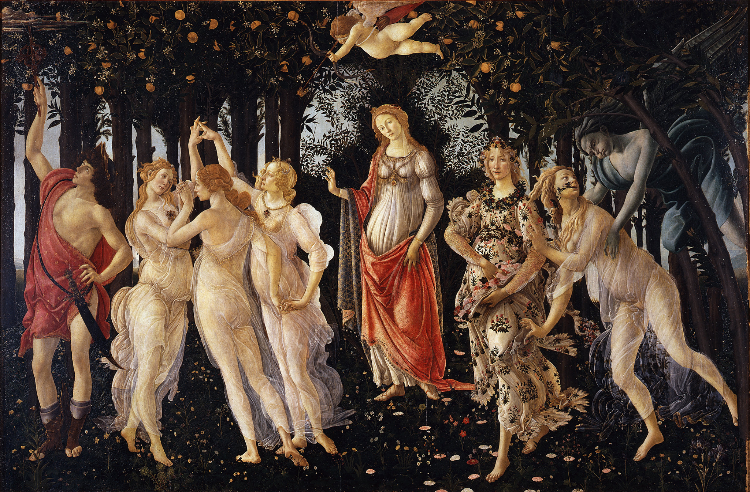
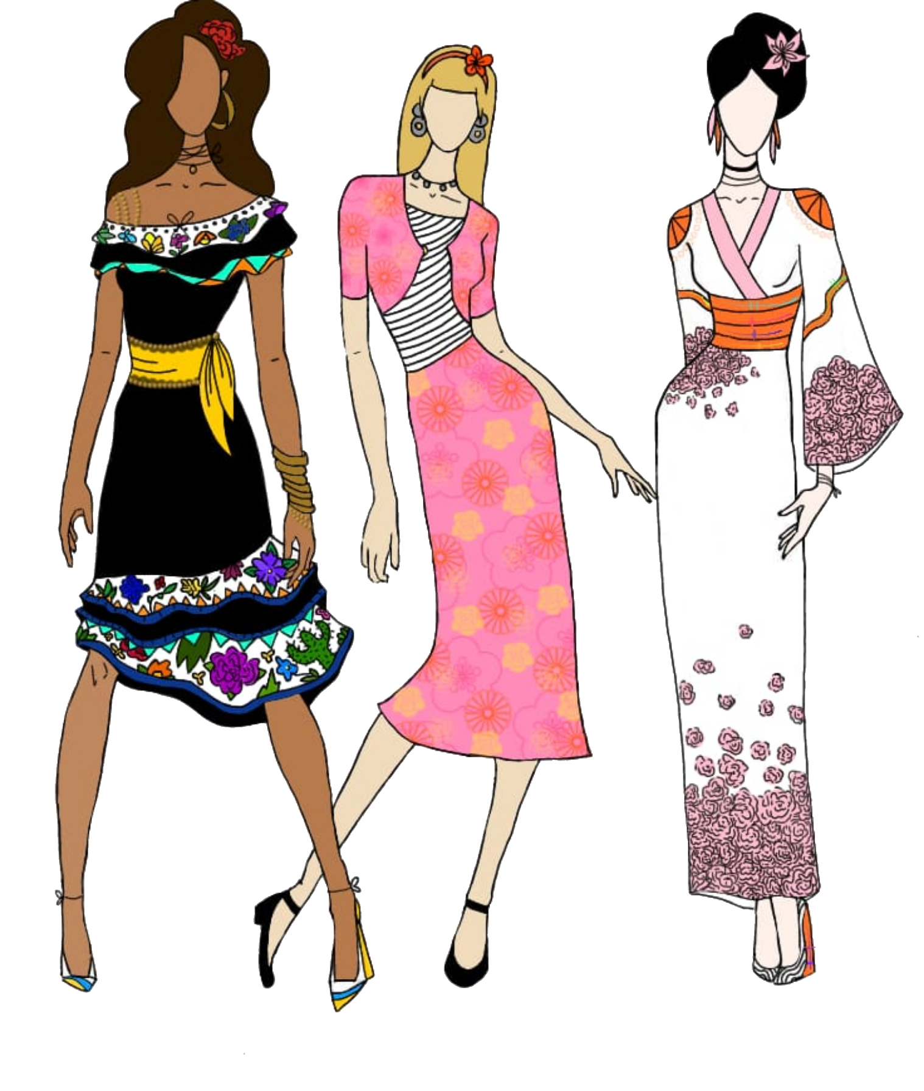
La Primavera di Botticelli: studi preliminari.
Il prodotto digitale da noi realizzato è un’immagine in formato digitale, ottenuta attraverso l’utilizzo della Gen- IA in particolare l’applicazione Runway con cui a partire da un nostro disegno digitale iniziale, realizzato attraverso un programma di disegno digitale chiamato ibis PaintX, ed inserendo un Prompt testuale in cui richiedevamo un ambientazione naturalistica ispirata alla “Primavera” di Botticelli, abbiamo ottenuto l’immagine finale di output che abbiamo presentato al concorso.L’immagine di partenza era un gruppo di donne in abiti tradizionali stilizzate come figurini per modelle. Le donne rappresentate sono cinque a simboleggiare le cinque discipline STEAM, e le donne scelte tutte di diverse nazionalità, a riprendere il concetto di multiculturalità e multilinguismo.
La “Primavera” di Sandro Botticelli (207 x 319 cm) 1480 c.

Slide 13
La città ideale di Giuliano Sangallo: studi
La città ideale di San Gallo, in termini di esempio di città rinascimentale, fa riferimento a un modello teorico di città che è stato ideato durante il Rinascimento, periodo in cui si è posta grande attenzione alla simmetria, alla proporzione e all'armonia, sia nell'architettura che nell'urbanistica. Tali città ideali erano progettate per riflettere l'ordine dell'universo e per promuovere il benessere dei cittadini.
L'aspetto specifico dell'introduzione delle donne nello STEAM (Scienza, Tecnologia, Ingegneria, Matematica e Arte) come un elemento per applicare il concetto della città ideale al futuro è un'idea molto progressista e innovativa. Questo approccio suggerisce l'importanza dell'uguaglianza di genere e dell'inclusione nei campi tradizionalmente dominati dagli uomini come fattori chiave nello sviluppo urbano e tecnologico futuro. Includere le donne nello STEAM può portare a una più ampia gamma di prospettive e innovazioni nella progettazione e realizzazione delle città, rendendole più inclusive, sostenibili e adatte alle esigenze di tutti i cittadini.
Questa visione per il futuro riconosce che le città possono essere progettate e costruite in modi che promuovano la diversità, l'equità e l'inclusione, aspetti fondamentali per affrontare le sfide del 21° secolo. Attraverso il coinvolgimento equo di tutti i generi nei processi decisionali e nelle discipline STEM, le città del futuro potrebbero potenzialmente superare i limiti attuali e progredire verso società urbane veramente ottimali ed eque.

Slide 14
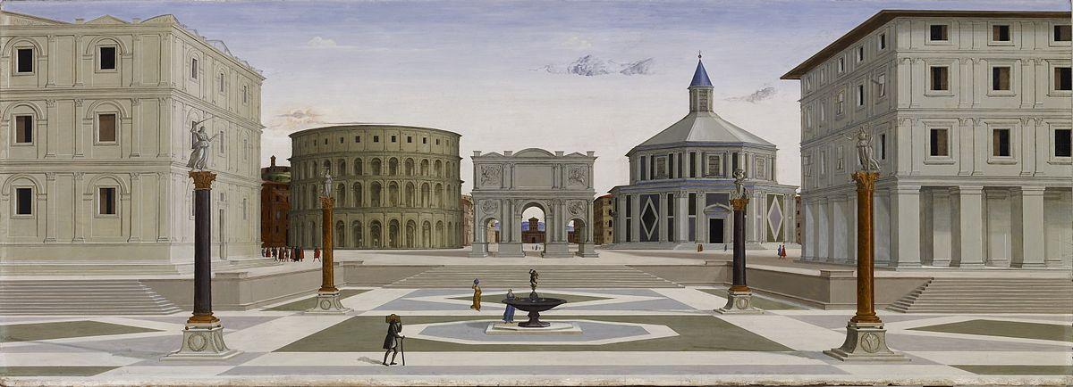
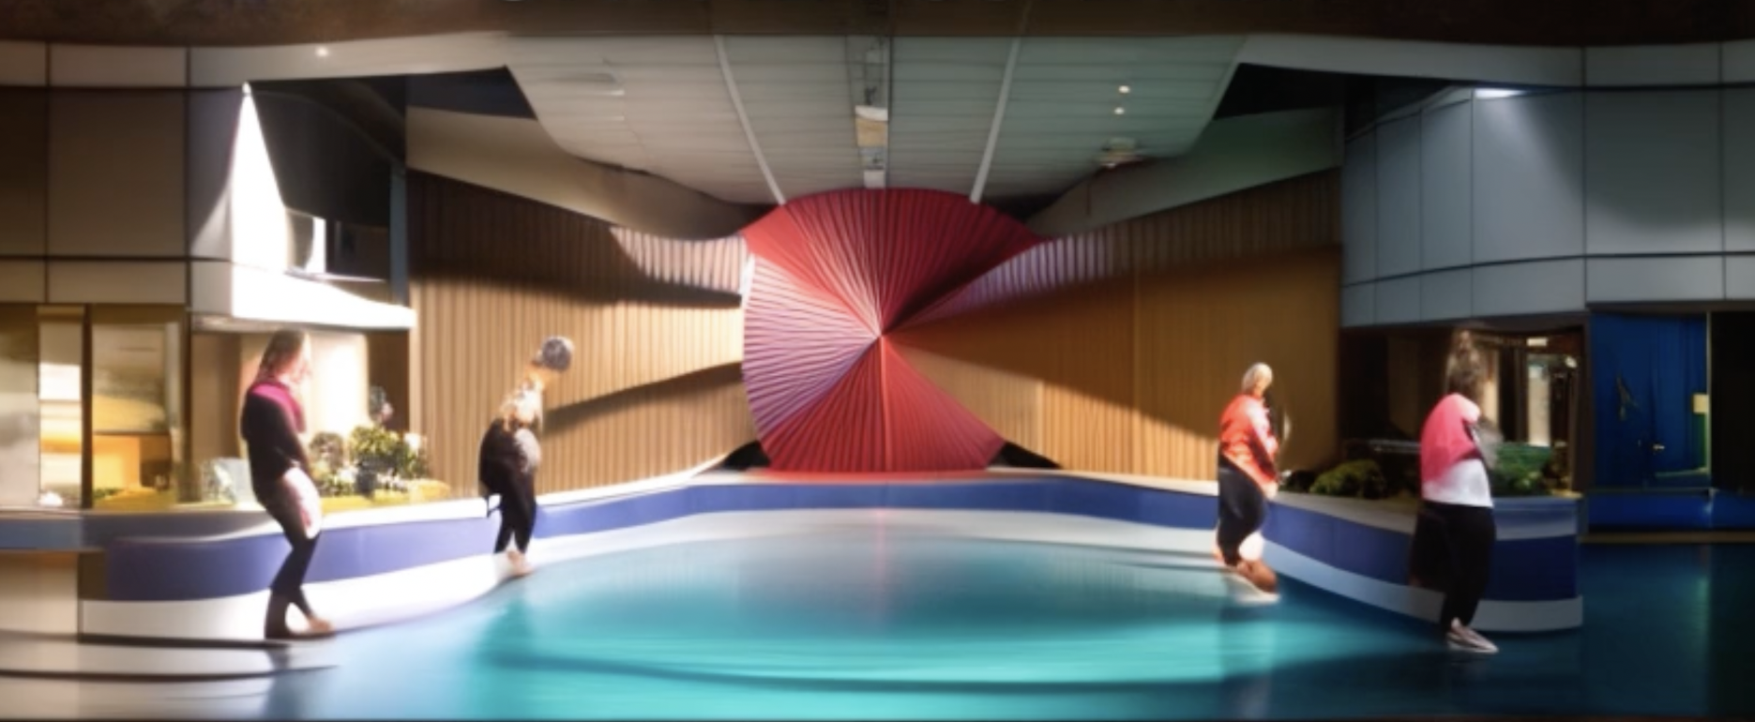
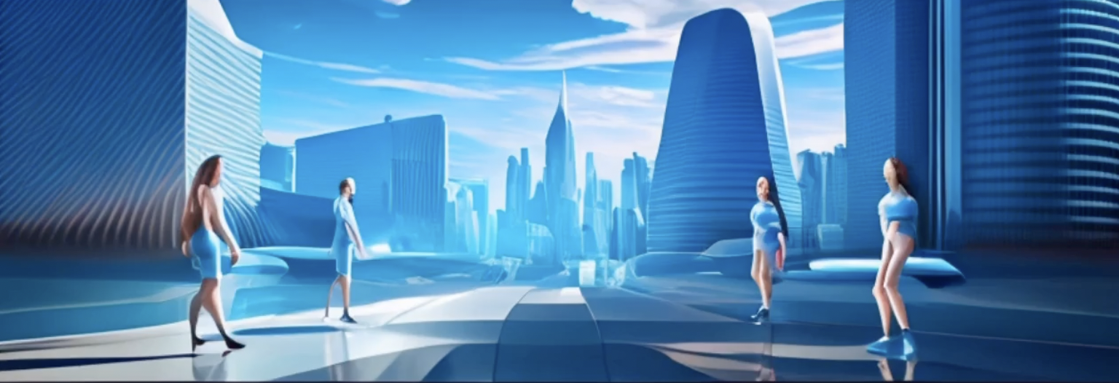
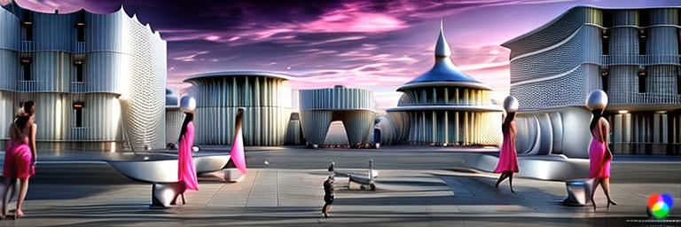
Il progetto nasce dall’idea di città ideale frutto delle discipline STEAM. Le quattro colonne centrali dell’opera di Sangallo diventano l’immagine di 4 donne in movimento che rappresentano ciascuna una disciplina STEAM, più una quinta che entra a far parte della scena a rappresentare l’arte. Di seguito alcuni studi di trasformazione dell’immagine fino ad arrivare al frame finale.

Slide 15
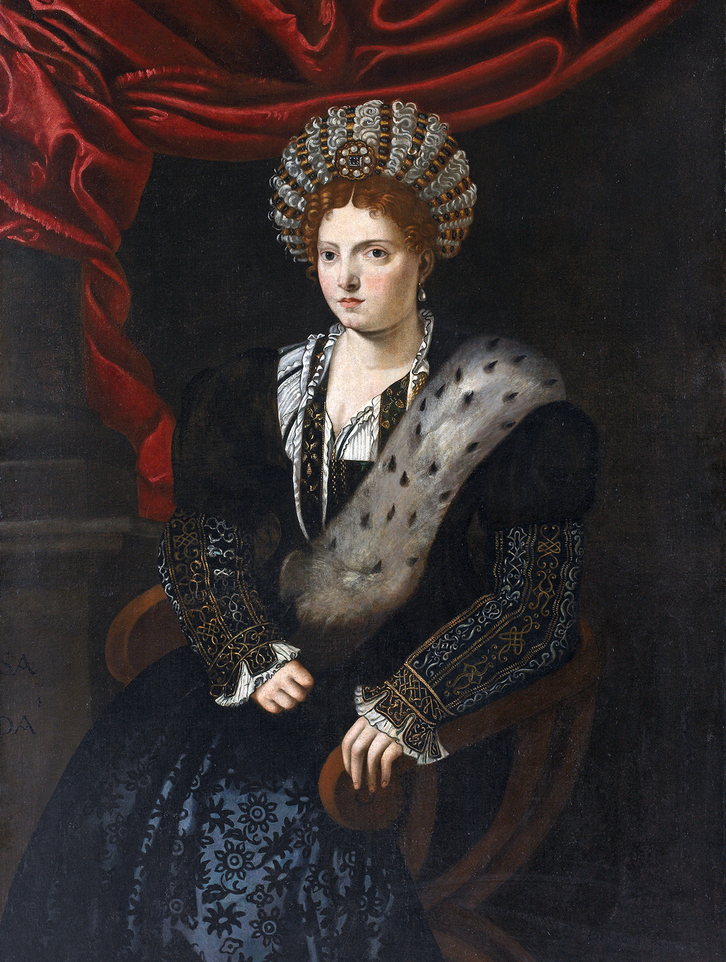
Isabella d’Este: la donna del Rinascimento
Isabella d'Este, marchesa di Mantova, è una delle figure femminili più influenti del Rinascimento italiano, riconosciuta per il suo spirito acuto, la sua cultura e le sue abilità politiche, oltre che per essere stata una grande mecenate delle arti. Nata nel 1474, Isabella divenne una figura centrale nella vita culturale e politica del Rinascimento, utilizzando il suo status per promuovere le arti e l'umanesimo, e agisce come una sorta di collegamento tra i vari intellettuali e artisti del tempo. Simbolo di indipendenza femminile*: Isabella d'Este può essere vista come un simbolo di indipendenza femminile nel Rinascimento. Pur operando all'interno dei limiti imposti dal ruolo della donna nella società del tempo, seppe navigare abilmente queste restrizioni, esercitando un'influenza notevole e conseguendo un grado di autonomia in campi dominati dagli uomini.Mecenate delle arti, Isabella d'Este è forse meglio conosciuta come mecenate. Il suo salotto, il "studiolo", era un centro per artisti, poeti e intellettuali. Finanziò e commissionò opere a molti dei più grandi artisti del suo tempo, tra cui Leonardo da Vinci e Tiziano. Il suo mecenatismo non era solo una dimostrazione di ricchezza e potere, ma anche un'espressione del suo personale interesse e impegno per le arti e le lettere.Proprio da querst’ultima informazione nasce l’idea di ricreare attraverso la Gen AI, lo “studiolo” partendo dal ritratto che Tiziano fece alla dama nel 1530 c.

Slide 16
Risultati e riflessioni
La riflessione finale su un progetto, specialmente quando presentato in un contesto educativo come un concorso scolastico, offre un'opportunità preziosa per riflettere sull'esperienza appresa e sull'impatto che il progetto potrebbe avere.
01. Innovazione e Creatività: Il progetto ha apportato nuove idee e nuovi approcci al tema esaminato. Si è discusso sull'originalità della soluzione proposta e su come questa possa stimolare ulteriori innovazioni sia all'interno che all'esterno dell'ambiente scolastico.
02. Apprendimento e Sviluppo: Abbiamo riflettuto sull'apprendimento personale e collettivo che ha avuto luogo durante la realizzazione del progetto e di come le sfide siano state trasformate in opportunità di crescita, sviluppando competenze chiave come il pensiero critico, la soluzione di problemi, e la collaborazione.
03. Impatto Sociale e Educativo: Si è discusso dell'importanza del progetto per la comunità scolastica e oltre. evidenziano come il progetto possa sensibilizzare, educare, o motivare gli studenti e il personale, influenzando positivamente l'ambiente di apprendimento.
04. Collaborazione e Partecipazione: Abbiamo valorizzato il lavoro di squadra e l'engagement da parte dei membri del gruppo.
05. Riflessioni Personali: ogni membro del gruppo ha espresso una riflessione personale sull'esperienza. Questo approccio ha umanizzato il processo e fornisce insight unici sul significato del progetto per gli individui coinvolti.

Slide 17
Grazie
per l’attenzione.

